Slide 1
LỚP1A
GIẢI THƯỞNG TÌNH BẠN
GV: ..........

Slide 2
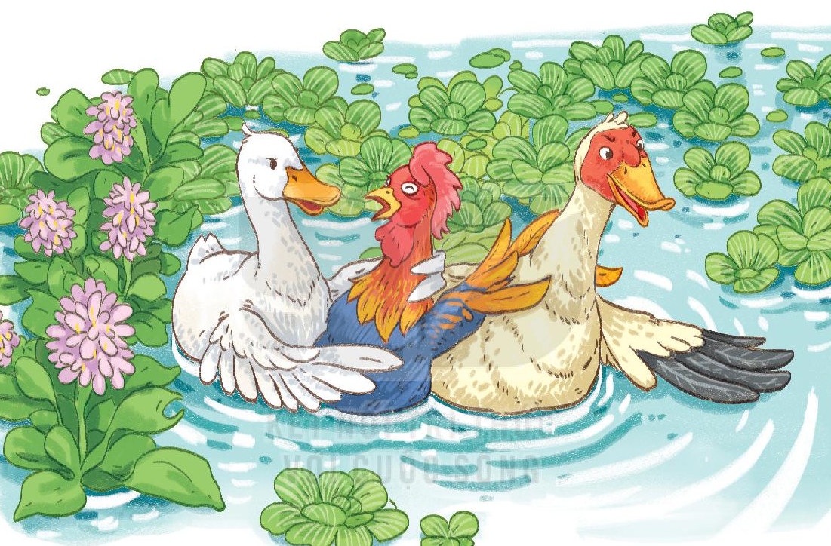
Quan sát tranh và nói về những gì em thấy trong tranh

Slide 3
Giải thưởng tình bạn
Nai và hoẵng tham dự một cuộc chạy đua. Trước vạch xuất phát, nai và hoẵng xoạc chân lấy đà. Sau khi trọng tài ra hiệu, hai bạn lao như tên bắn. Cả hai luôn ở vị trí dẫn đầu. Bỗng nhiên, hoẵng vấp phải một hòn đá rồi ngã oạch. Nai vội dừng lại, đỡ hoẵng đứng dậy.
Nai và hoẵng về đích cuối cùng. Nhưng cả hai đều được tặng giải thưởng tình bạn.
(Lâm Anh)
1
2
3
4
5
6
7
8

Slide 4
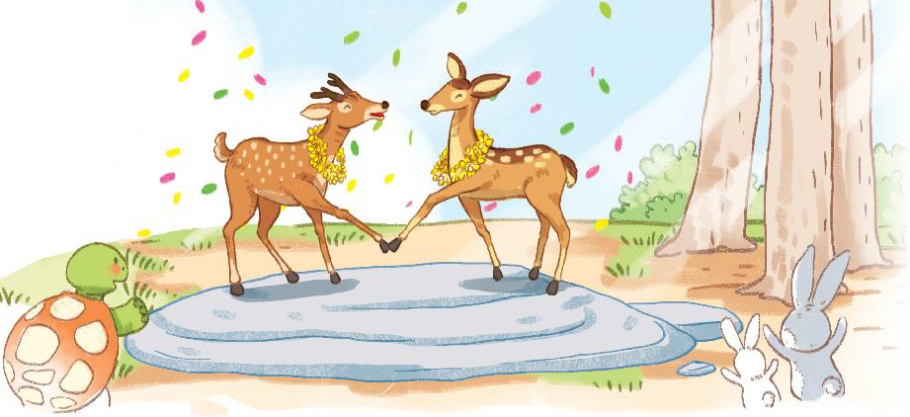
a. Đôi bạn trong câu chuyện là ai?
b. Vì sao hoẵng bị ngã?
c. Khi hoẵng ngã, nai đã làm gì?

Slide 5
4. Viết câu trả lời cho câu hỏi c ở mục 3
Khi hoẵng ngã, nai (…)
dừng lại,
đỡ hoẵng đứng dậy.

Slide 6
Chọn từ ngữ để hoàn thiện câu và viết câu vào vở
đi lại
xoạc
đứng dậy
Khi học múa, em phải tập (...) chân.

Slide 7
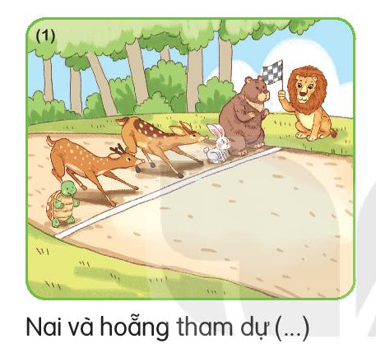
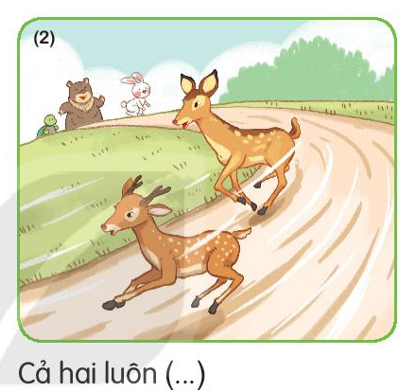
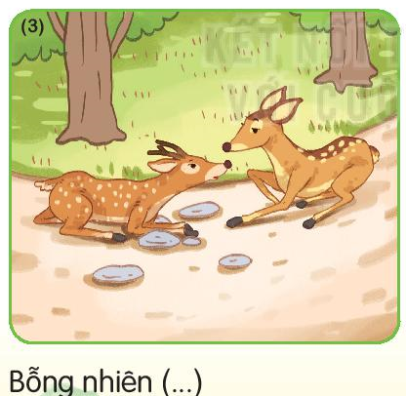
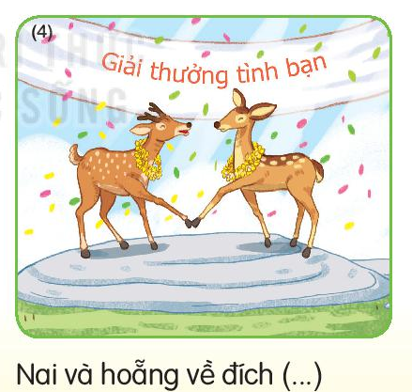
Quan sát tranh và kể lại câu chuyện Giải thưởng tình bạn

Slide 9
bước đi
nước suối
rượt đuổi
tin tức
đội hình
vinh dự

